Slide 1
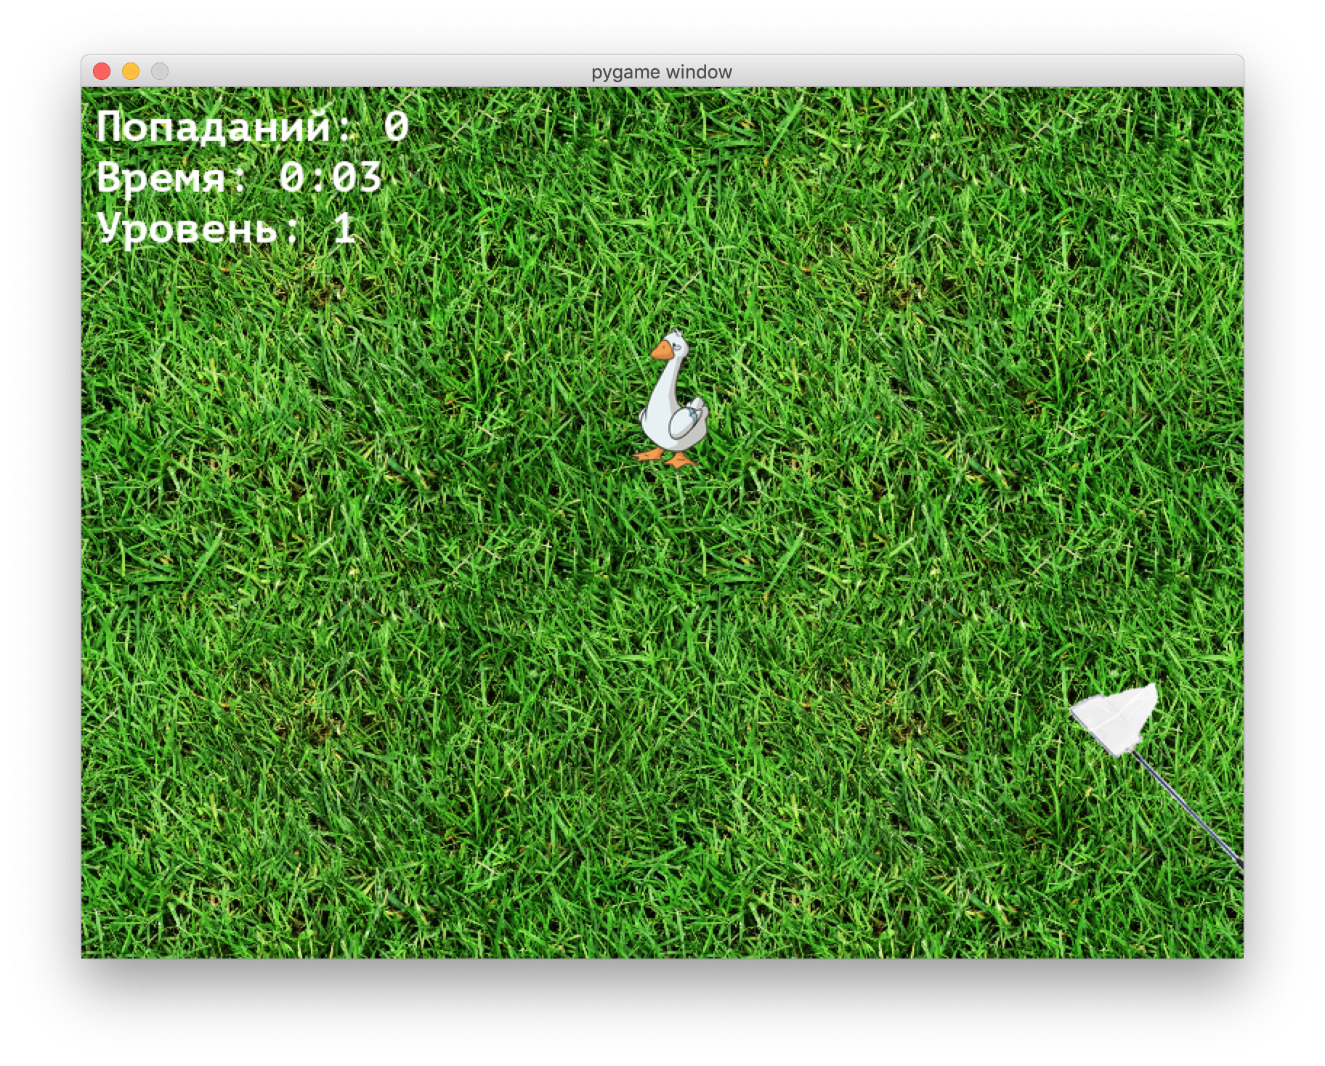
Wild Goose Chase
Дмитрий Викторович Канский

Slide 2
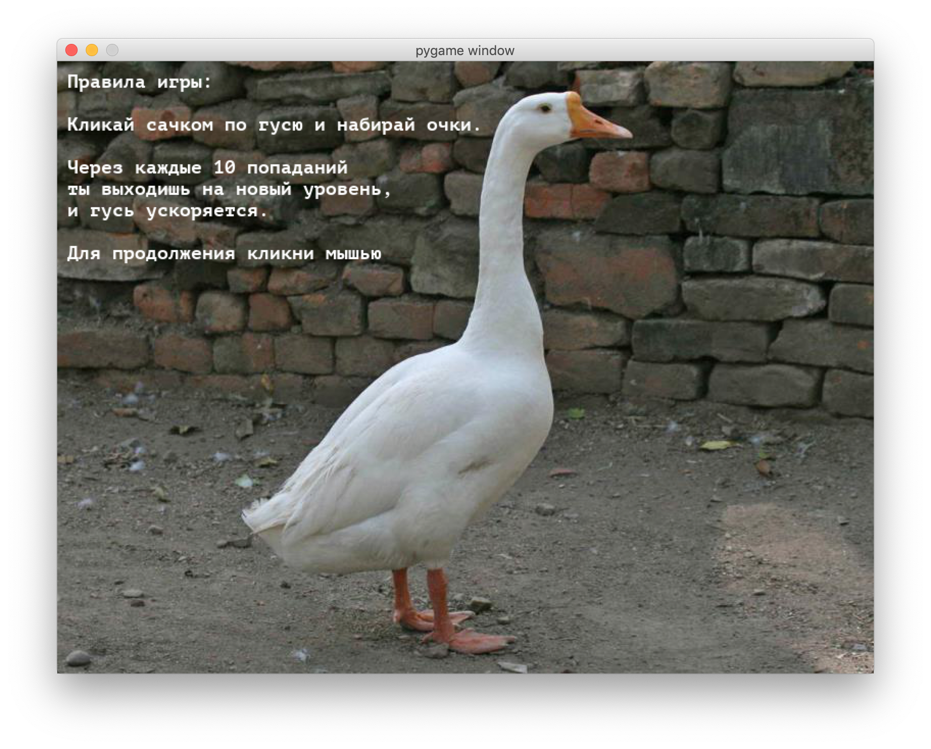
Об игре
Wild Goose Chase – игра, в которой нужно ловить гуся сачком
Вдохновлением для игры были… гуси

Slide 3
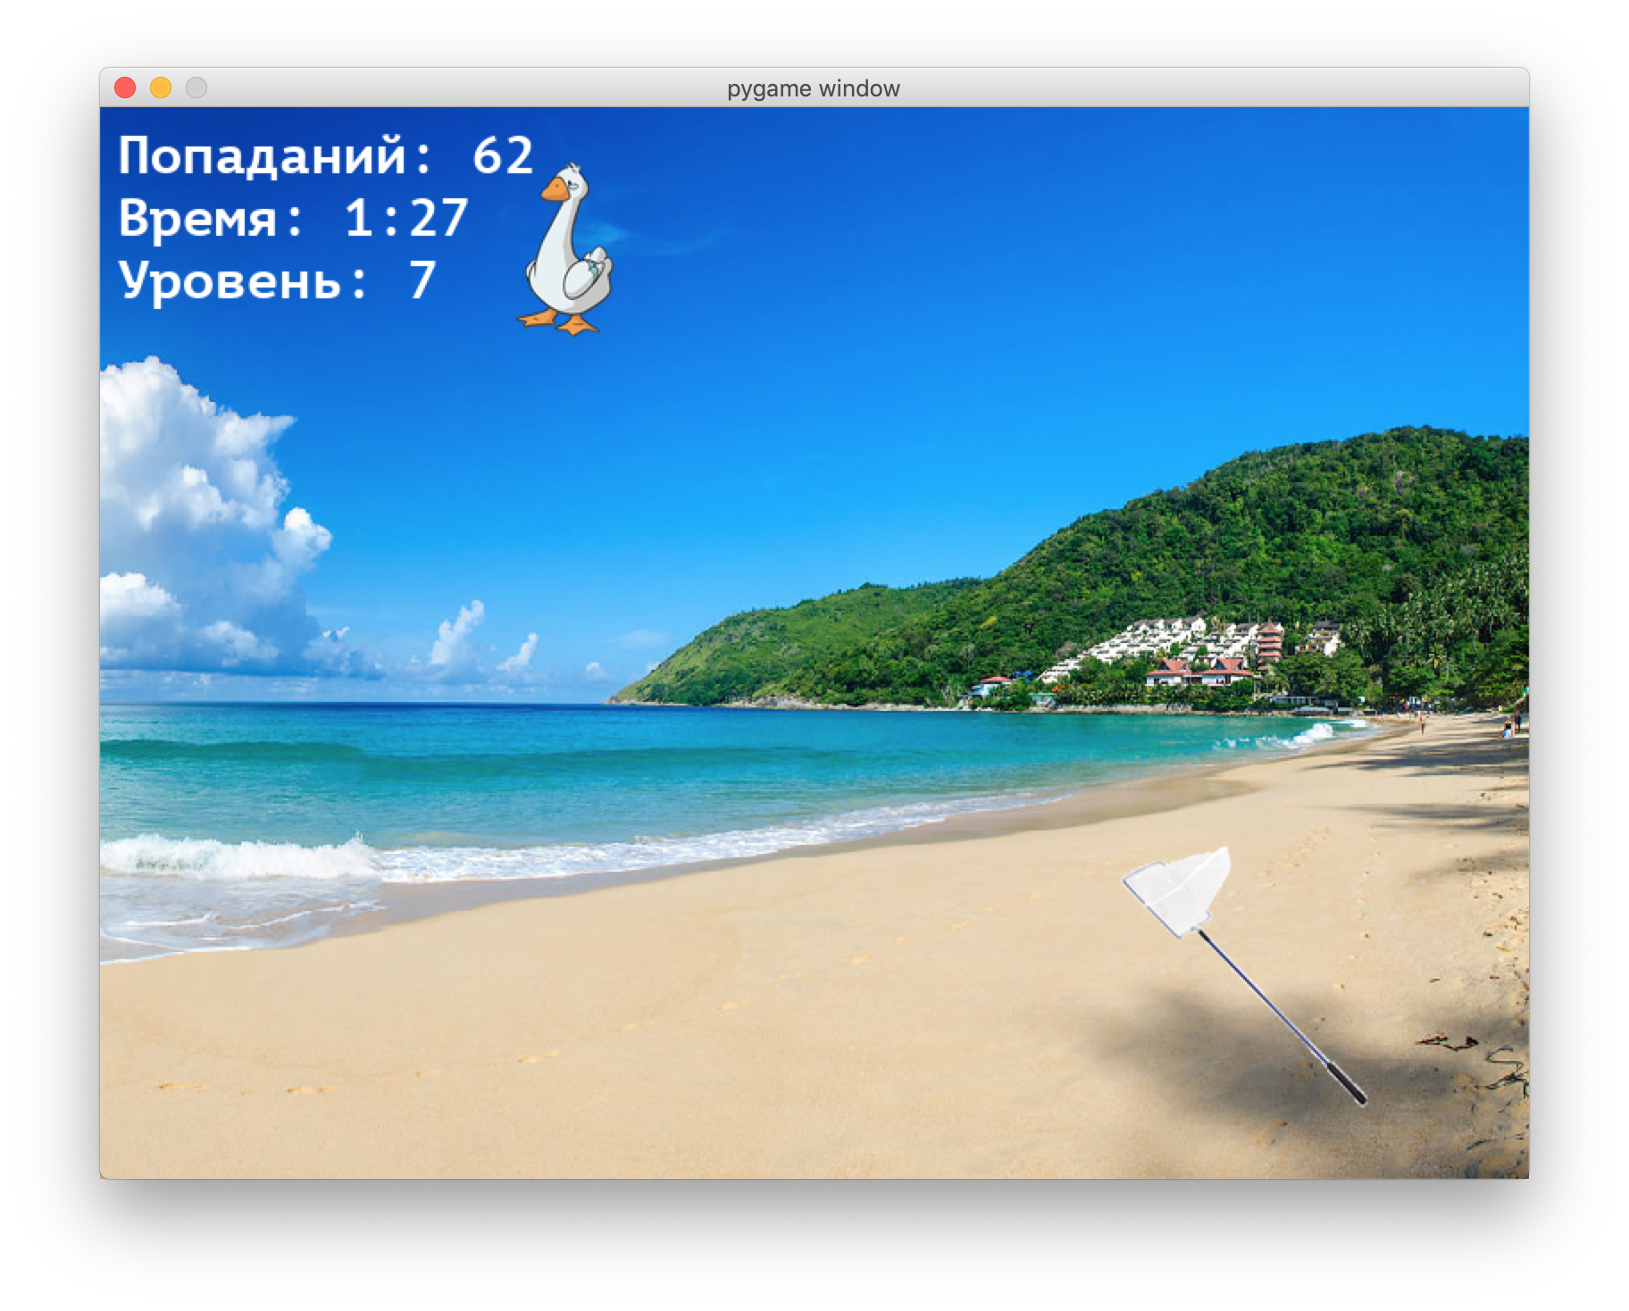
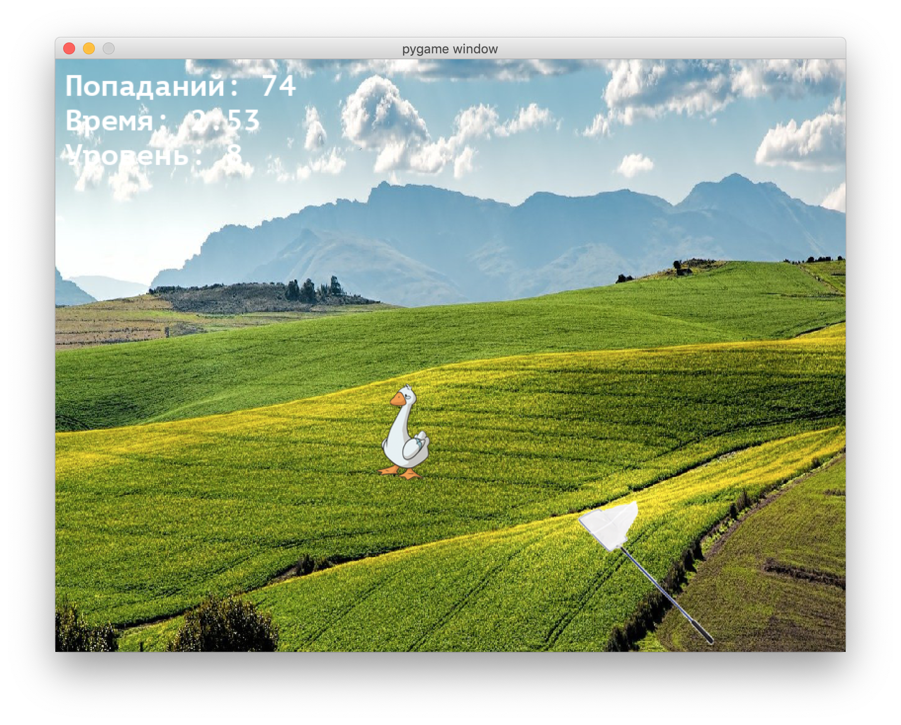
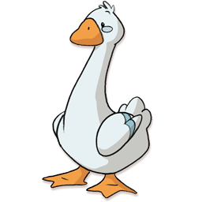
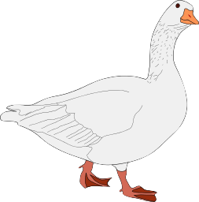
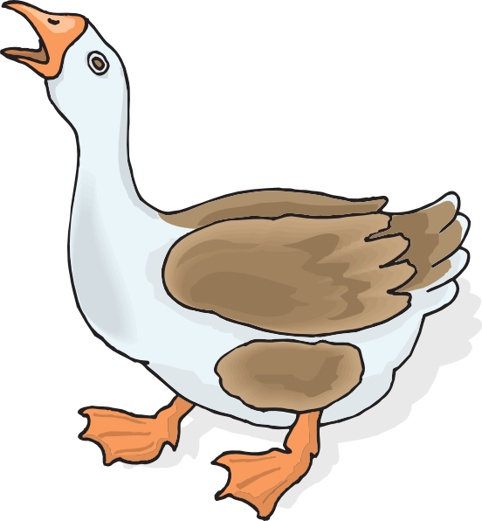
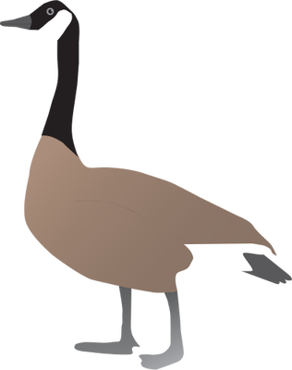
На каждом уровне (рандомно) меняется фон
Перед началом игры можно выбрать одного из гусей:

Slide 4
При создании использовались библиотеки OS, PyGame, Random, Sys, классы Goose, Cursor
Используются технологии, изученные в курсе
У игры есть музыкальное сопровождение, озвучка попаданий и несколько гусей
Гусь двигается рандомно
~300 строк кода

Slide 5
В игру можно добавить больше гусей, фонов, выбор уровня сложности, выбор сачка, Game Over

Slide 6
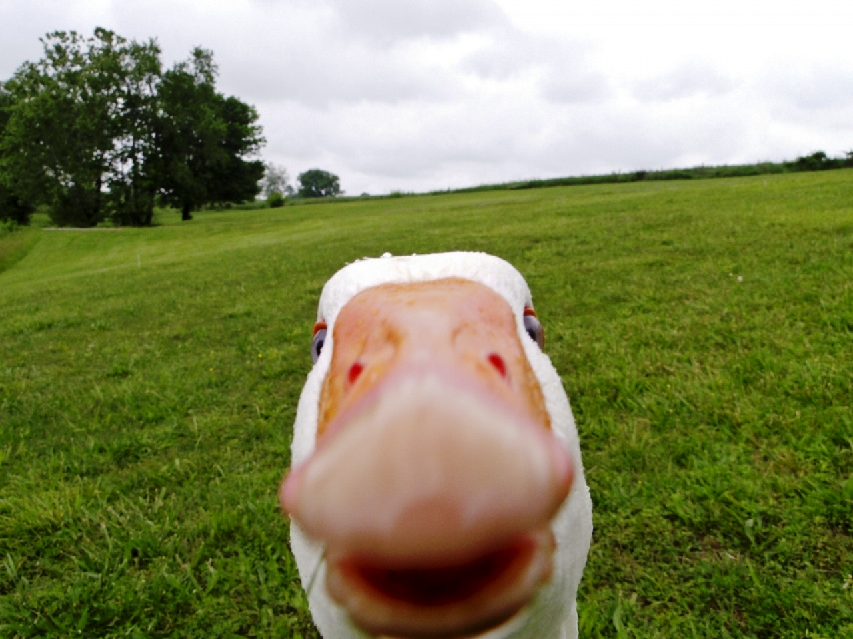
Спасибо за внимание!

